Slide 1


Snakes and Ladders
Felipe Figueiredo Furtado

Slide 2
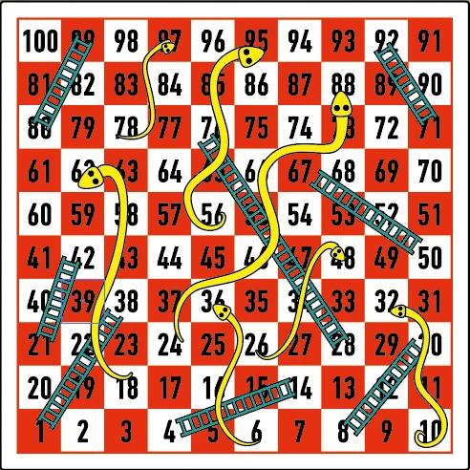
Snakes and Ladders
Felipe Figueiredo Furtado
Índia Antiga( século II d.C.)
8*8, 10*10, 12*12
6+
Ganha quem atingir a posição máxima

Slide 3




Resolução do Case:
Felipe Figueiredo Furtado
https://github.com/Furtado145/Snakers-and-Ladders

Slide 4
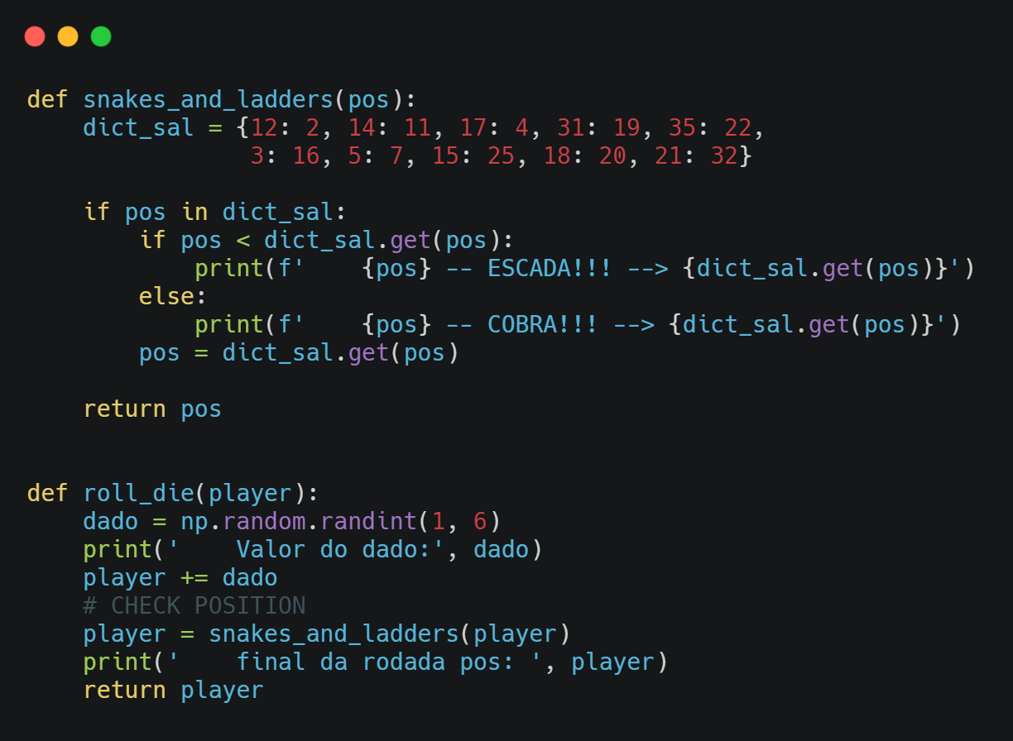
Jogo Único:
Felipe Figueiredo Furtado

Slide 5
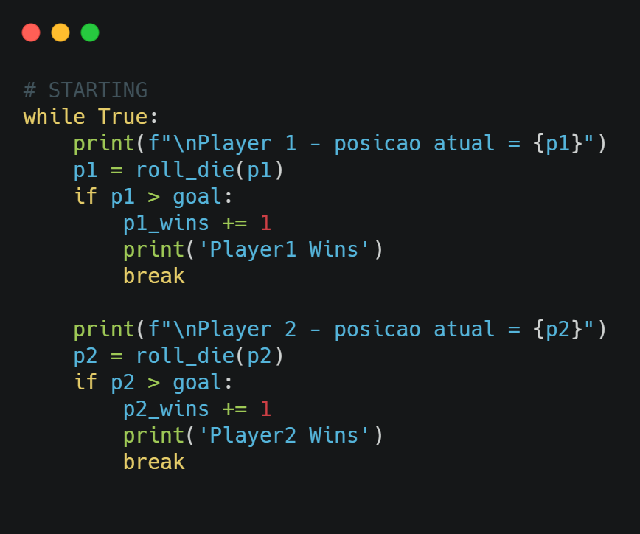
Felipe Figueiredo Furtado
Jogo Único:

Slide 6
Player 1 - posicao atual = 1
Valor do dado: 2
3 -- ESCADA!!! --> 16
final da rodada pos: 16
Player 2 - posicao atual = 1
Valor do dado: 4
5 -- ESCADA!!! --> 7
final da rodada pos: 7
Player 1 - posicao atual = 16
Valor do dado: 4
final da rodada pos: 20
Player 2 - posicao atual = 7
Valor do dado: 5
12 -- COBRA!!! --> 2
final da rodada pos: 2
Player 1 - posicao atual = 20
Valor do dado: 2
final da rodada pos: 22
Player 2 - posicao atual = 2
Valor do dado: 2
final da rodada pos: 4
Player 1 - posicao atual = 22
Valor do dado: 5
final da rodada pos: 27
...
Player 1 - posicao atual = 91
Valor do dado: 3
final da rodada pos: 94
Player 2 - posicao atual = 74
Valor do dado: 5
final da rodada pos: 79
Player 1 - posicao atual = 94
Valor do dado: 3
final da rodada pos: 97
Player 2 - posicao atual = 79
Valor do dado: 4
final da rodada pos: 83
Player 1 - posicao atual = 97
Valor do dado: 2
final da rodada pos: 99
Player 2 - posicao atual = 83
Valor do dado: 4
final da rodada pos: 87
Player 1 - posicao atual = 99
Valor do dado: 4
final da rodada pos: 103
Felipe Figueiredo Furtado
Jogo Base:
Player1 Wins

Slide 7
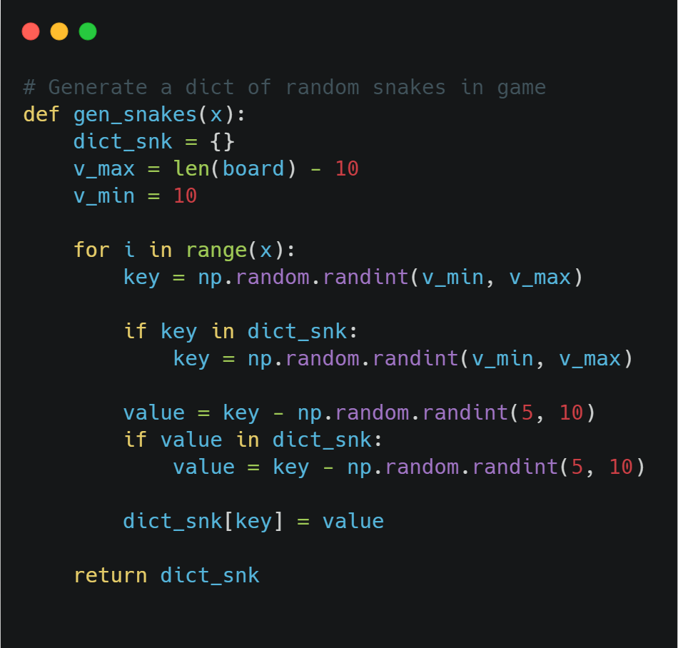
Felipe Figueiredo Furtado
Jogos aleatórios:

Slide 8
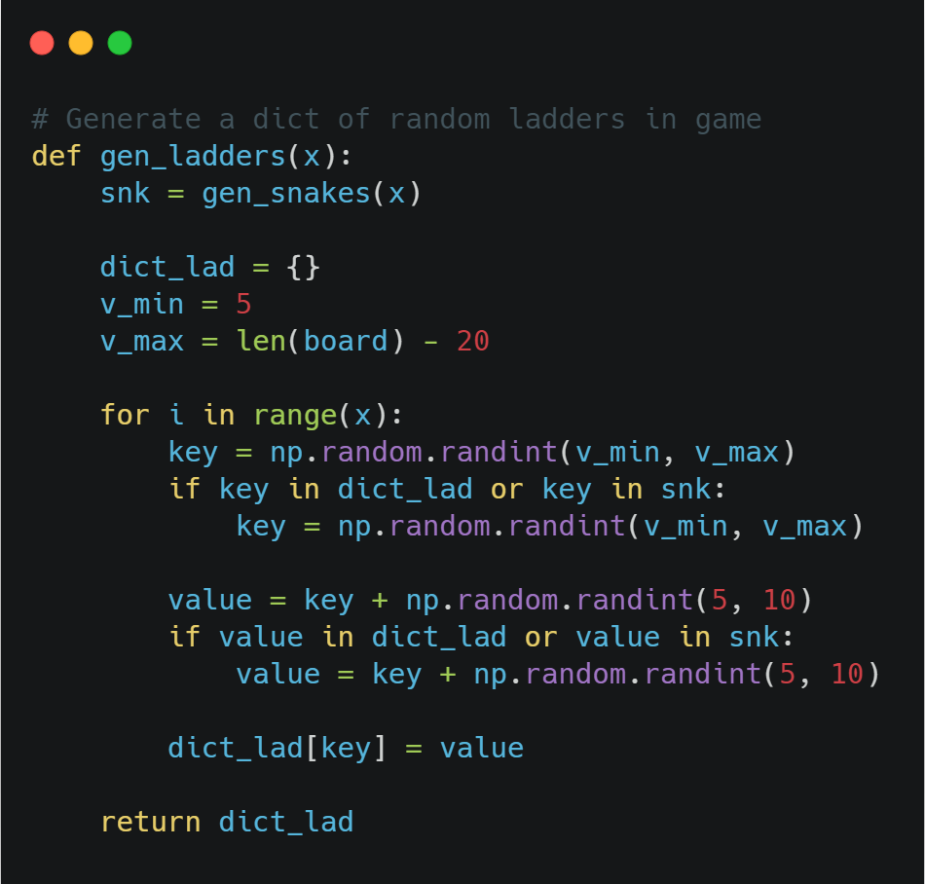
Felipe Figueiredo Furtado
Jogos aleatórios:

Slide 9
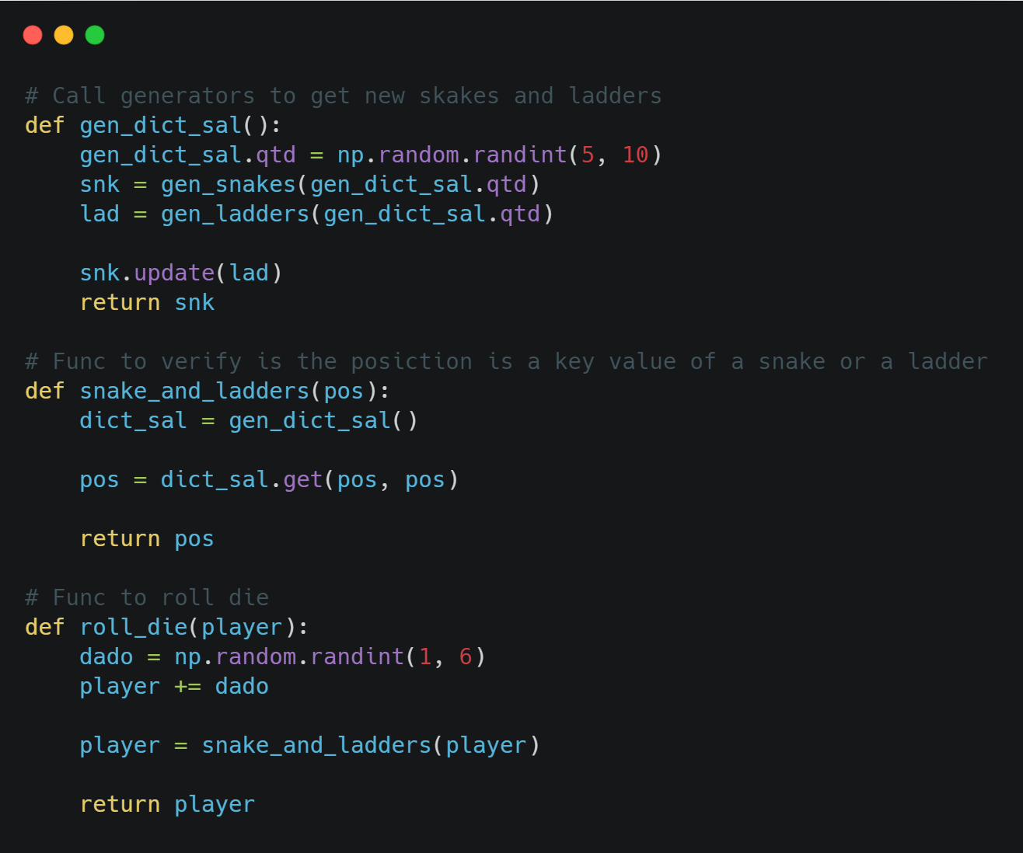
Felipe Figueiredo Furtado
Jogos aleatórios:

Slide 10
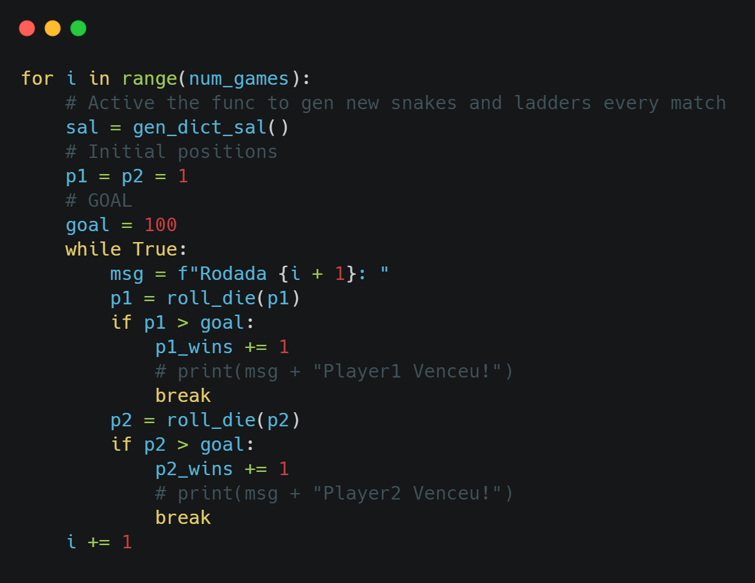
Felipe Figueiredo Furtado
Jogos aleatórios:

Slide 11
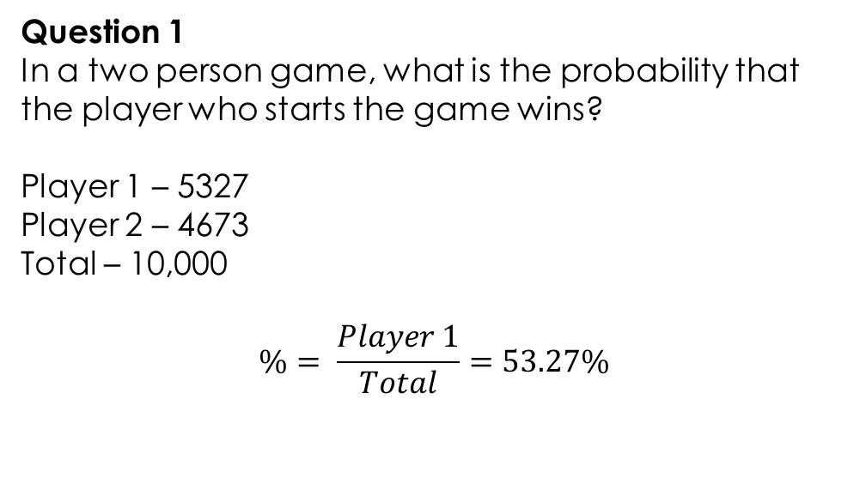
Felipe Figueiredo Furtado
Questões:
Question 1
In a two person game, what is the probability that the player who starts the game wins?
Player 1 – 5327
Player 2 – 4673
Total – 10,000
$$\%= \frac{Player 1}{Total}=53.27\%$$

Slide 12
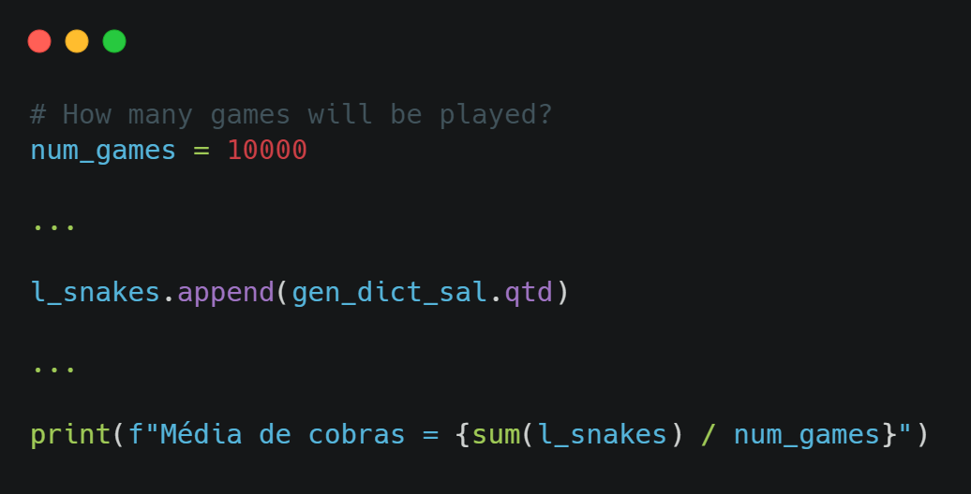
Felipe Figueiredo Furtado
Questões:
Question 2
On average, how many snakes are landed on in each game?
Média de cobras = 6.9963

Slide 13
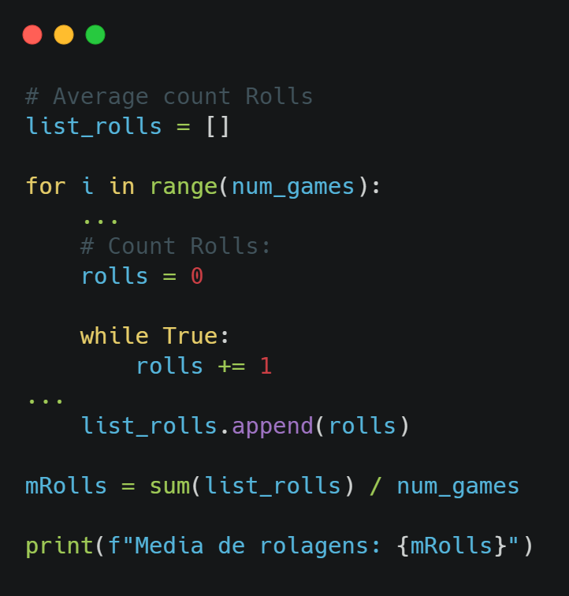
Felipe Figueiredo Furtado
Questões:
Question 3
If each time a player landed on a ladder and there was only a 50% chance they could take it, what is the average number of rolls needed to
complete a game?
Media de rolagens: 29.8934

Slide 14
Felipe Figueiredo Furtado
Questões:
Question 4
Starting with the base game, you decide you want the game to have approximately fair odds. You do this by changing the square that Player 2
starts on. Which square for Player 2’s start position gives the closest to equal odds for both players?
Player 1 – 1
Player 2 – 7

Slide 15
Felipe Figueiredo Furtado
Final
Perguntas?

Slide 16
Felipe Figueiredo Furtado
Final
Abrigado pela atenção!

